Slide 1
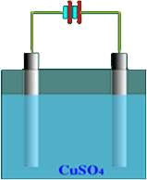
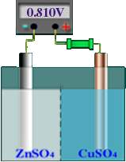
第九章 电化学
电化学
电解
电能 化学能
电池

Slide 2
目录
电化学的基本概念和法拉第定律
离子的电迁移和迁移数
电解质溶液
电解质溶液的电导率
强电解质溶液理论简介
原电池
原电池热力学
可逆电池
电极种类和电极电势
电池电动势测定的应用
电极的极化和超电势
电解和极化
浓差极化和极限电流
分解电压

Slide 3
电解质溶液
主要内容
电化学的基本概念和法拉第定律
离子的电迁移和迁移数
电解质溶液的电导率
强电解质溶液理论简介

Slide 4
电化学研究对象
电化学主要是研究电能和化学能之间的相互转化及转化过程中有关规律的科学。
电解
电能 化学能
电池

Slide 5
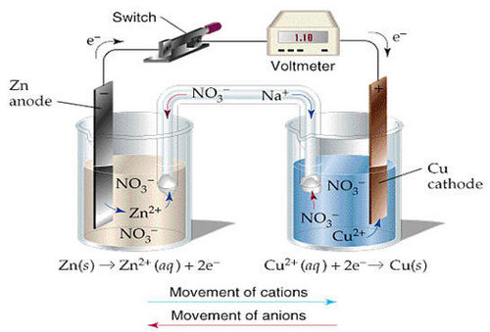
电化学的用途
电解
精炼和冶炼有色金属和稀有金属；电解法制备化工原料；电镀法腐蚀防护；电渗析去除污染物中的氰离子和铬离子。

Slide 6
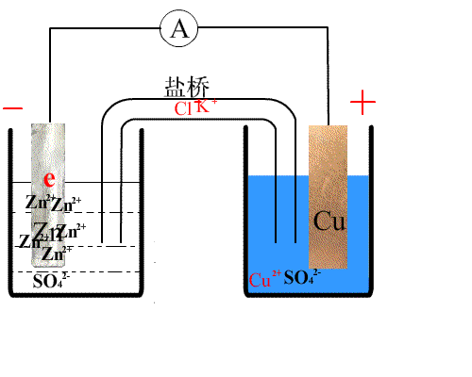
电化学的用途
电池
重要的化学电源，例如干电池、铅酸蓄电池、太阳能电池、锂离子电池、燃料电池等。

Slide 7
电化学研究的主要内容
1.电解质溶液理论：如离子迁移、电导理论、电离平衡等；
2.电化学平衡：从热力学角度可逆电池、电极电势与热力学函数之间的关系；
3.电极极化过程：从动力学角度阐明电极上所发生的细节；
4.实用电化学：电化学原理在各有关领域中的应用，如半导体化学、燃料电池等。

Slide 8
正极、负极
正极：
电势高的极称为正极，电流从正极流向负极。在原电池中正极是阴极；在电解池中正极是阳极。
电势低的极称为负极，电子从负极流向正极。在原电池中负极是阳极；在电解池中负极是阴极。
负极：

Slide 9
阴极、阳极
阴极：
(Cathode)
发生还原作用的极称为阴极，在原电池中，阴极是正极；在电解池中，阴极是负极。
阳极：
(Anode)
发生氧化作用的极称为阳极，在原电池中，阳极是负极；在电解池中，阳极是正极。

Slide 10
原电池(galvanic cell)
Zn电极：
Zn(S)→Zn²⁺+2e⁻
发生氧化作用，是阳极。电子由Zn极流向Cu极，Zn极电势低，是负极。
Cu电极：
Cu²⁺+2e⁻→ Cu(S)
发生还原作用，是阴极。电流由Cu极流向Zn极，Cu极电势高，是正极。

Slide 11
电解池(electrolytic cell)
电极①：
与外电源负极相接，是负极。发生还原反应，是阴极。Cu(S)-2e⁻→Cu²⁺
①
②
电极②：
与外电源正极相接，是正极。发生氧化反应，是阳极。Zn²⁺+2e⁻→Zn(S)

Slide 12
电流效率
表示式
（1）
理论计算耗电量
电流效率= ×100%
实际消耗电量
表示式
（2）
电极上产物的实际量
电流效率= ×100%
理论计算应得量

Slide 13
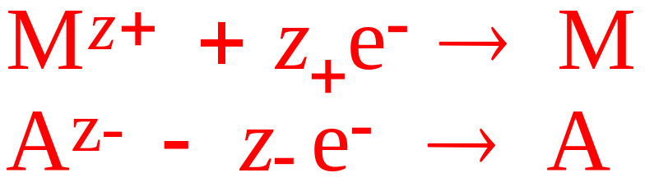
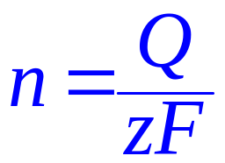
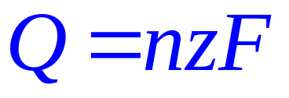
法拉第定律
法拉第定律：在电极界面上发生反应物质的质量与通入的电量成正比，与得失电子数成反比。
取电子的得失数为 z，通入的电量为 Q，则电极上发生反应的物质的量 n 为：
或

Slide 14
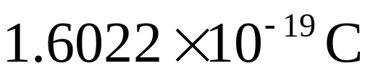
法拉第常数
法拉第常数在数值上等于1 mol元电荷的电量。已知元电荷电量为
F=L·e
=6.022×10²³ mol⁻¹×1.6022×10⁻¹⁹ C
=96484.6 C·mol⁻¹
≈96500 C·mol⁻¹

Slide 15
法拉第定律的意义
⒈ 是电化学上最早的定量的基本定律，揭示了通入的电量与析出物质之间的定量关系。
⒉ 该定律在任何温度、任何压力下均可以使用。
⒊ 该定律的使用没有什么限制条件。

Slide 16
9.2 离子的电迁移和迁移数
离子的电迁移现象
电迁移率和迁移数
离子迁移数的测定

Slide 17
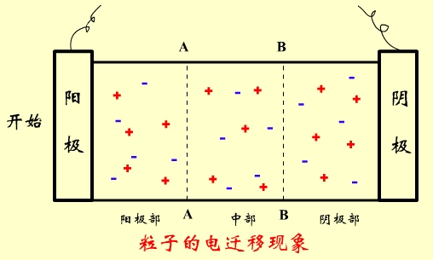
离子的电迁移现象
设想在两个惰性电极之间有想象的平面AA和BB，将溶液分为阳极部、中部及阴极部三个部分。假定未通电前，各部均含有正、负离子各5 mol，分别用+、-号代替。

Slide 18
离子的电迁移现象
设离子都是一价的，当通入4 mol电子的电量时，阳极上有4 mol负离子氧化，阴极上有4 mol正离子还原。
两电极间正、负离子要共同承担4 mol电子电量的运输任务。
现在离子都是一价的，则离子运输电荷的数量只取决于离子迁移的速度。

Slide 19

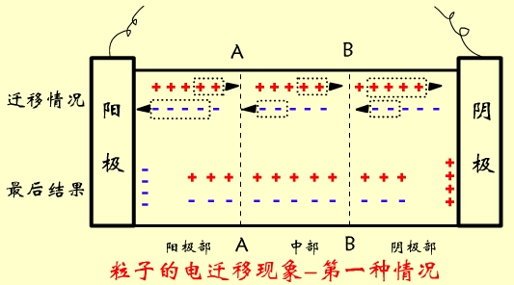
离子的电迁移现象
1．设正、负离子迁移的速率相等， ，则导电任务各分担2mol，在假想的AA、BB平面上各有2mol正、负离子逆向通过。
当通电结束，阴、阳两极部溶液浓度相同，但比原溶液各少了2mol，而中部溶液浓度不变。

Slide 20
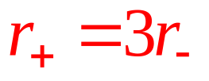
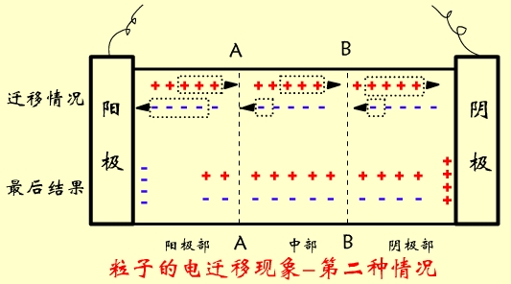
离子的电迁移现象
2．设正离子迁移速率是负离子的三倍， ，则正离子导3mol电量，负离子导1mol电量。在假想的AA、BB平面上有3mol正离子和1mol负离子逆向通过。
通电结束，阳极部正、负离子各少了3mol，阴极部只各少了1mol，而中部溶液浓度仍保持不变。

Slide 21
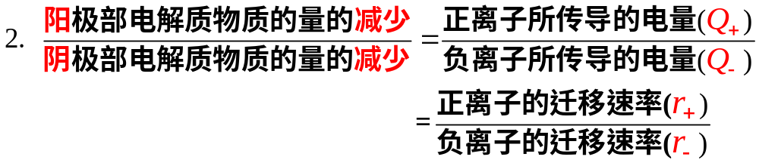
离子电迁移的规律：
1.向阴、阳两极迁移的正、负离子物质的量总和恰好等于通入溶液的总电量。

Slide 22
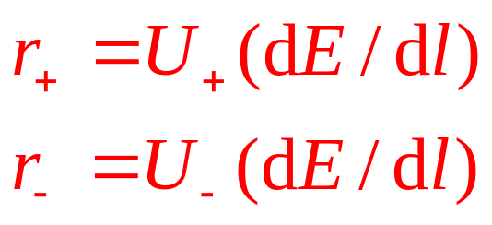
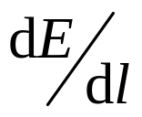


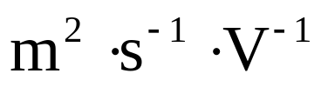
离子的电迁移率
离子在电场中运动的速率用公式表示为：
式中 为电位梯度，比例系数 和 分别称为正、负离子的电迁移率，又称为离子淌度（ionic mobility），即相当于单位电位梯度时离子迁移的速率。它的单位是 。
电迁移率的数值与离子本性、电位梯度、溶剂性质、温度等因素有关，可以用界面移动法测量。

Slide 23

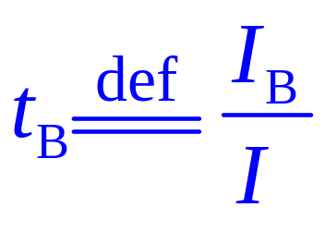

离子迁移数的定义
把离子B所运载的电流与总电流之比称为离子B的迁移数（transference number）用符号 表示。
其定义式为：
是量纲为1的量，数值上总小于1。
物理意义：代表每种参与导电的离子对电流的贡献。

Slide 24
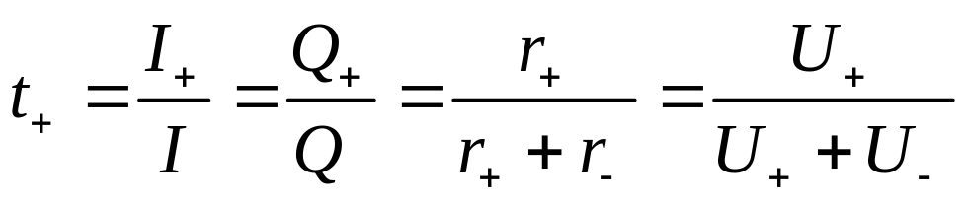
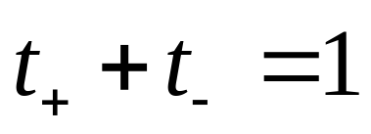
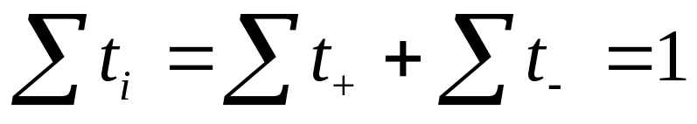
离子迁移数的定义
迁移数在数值上还可表示为：
负离子应有类似的表示式。如果溶液中只有一种电解质，则：
如果溶液中有多种电解质，共有 i 种离子，则：

Slide 25
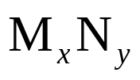


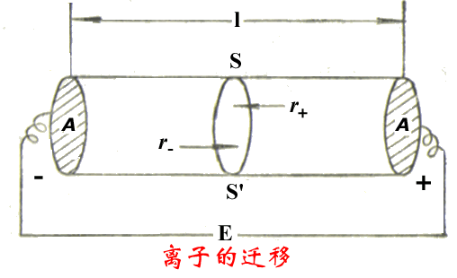
离子迁移数的定义
设相距为l、面积为A的两个平行惰性电极，左方接外电源负极，右方接正极，外加电压为E。在电极间充以电解质 的溶液，它的浓度为c （单位为 ），解离度为 。

Slide 26
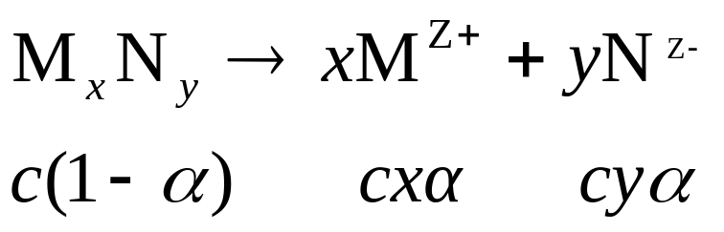




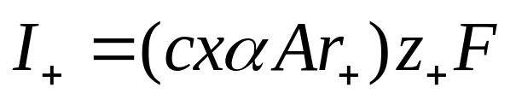
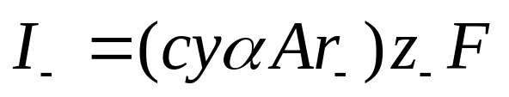
离子迁移数的定义
设正离子迁移速率为 ，单位时间向阴极方向通过任意截面 的物质的量为 ，所迁移的电量为 ，因为是单位时间，所以：
同理

Slide 27
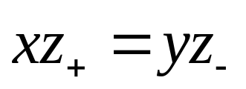
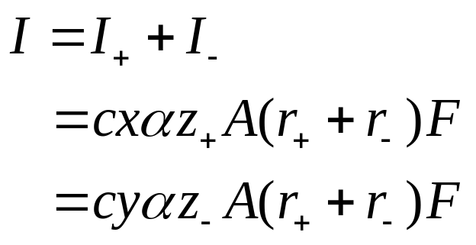
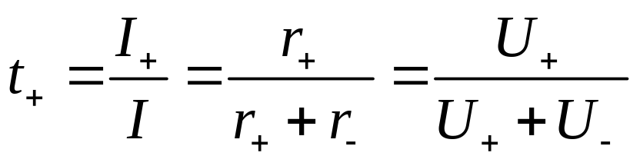
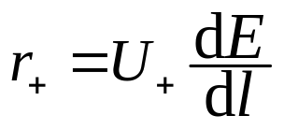
离子迁移数的定义
因为溶液是电中性的，所以
（ ，电场梯度相同）

Slide 28
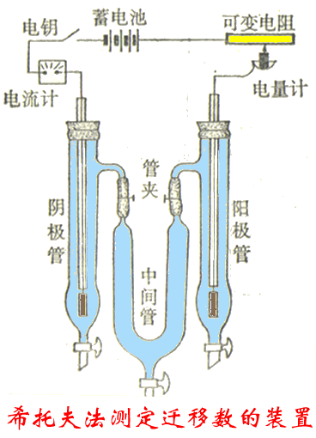
迁移数的测定方法
1．Hittorf法
在Hittorf迁移管中装入已知浓度的电解质溶液，接通稳压直流电源，这时电极上有反应发生，正、负离子分别向阴、阳两极迁移。
通电一段时间后，电极附近溶液浓度发生变化，中部基本不变。
小心放出阴极部（或阳极部）溶液，称重并进行化学分析，根据输入的电量和极区浓度的变化，就可计算离子的迁移数。

Slide 29
迁移数的测定方法
Hittorf 法中必须采集的数据：
1. 电解前含某离子的物质的量n(起始）。
2.电解后含某离子的物质的量n(终了）。
3. 通入的电量，由库仑计中称重阴极质量的增加而得，例如，银库仑计中阴极上有0.0405 g Ag析出，
4.写出电极上发生的反应，判断某离子浓度是增加了、减少了还是没有发生变化。
5.判断离子迁移的方向。
根据物料平衡关系：n(终)=n(始)±n(电)±n(迁)

Slide 30

迁移数的测定方法
n(终)=n(始)±n(电)±n(迁)
n(终)：电解后某区（阳极区/阴极区）某离子的物质的量。
n(始)：电解前某区该离子的物质的量。
n(电)：电极反应引起的某区该离子的物质的量变化，增加（溶解）取“+”，减少（沉积）取“-”。
n(迁)：电解过程中某区该离子迁移的物质的量，迁入取“+”，迁出取“-”。

Slide 31
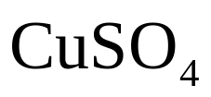

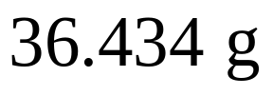

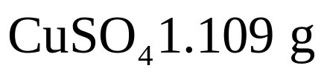


迁移数的测定方法
例题：在Hittorf 迁移管中，用Cu电极电解已知浓度的
溶液。通电一定时间后，串联在电路中的银库仑计阴极上有 析出。阴极部溶液质量为
，据分析知，在通电前其中含 ，通电后含 。
试求 和 的离子迁移数。

Slide 32
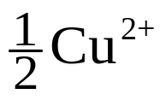
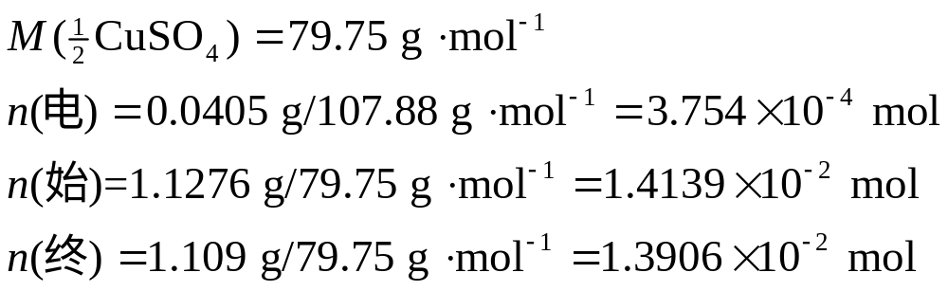
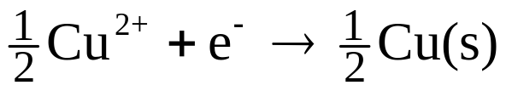
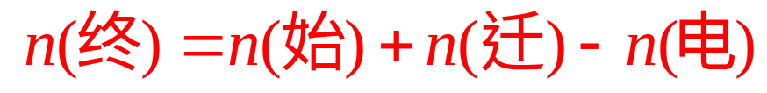

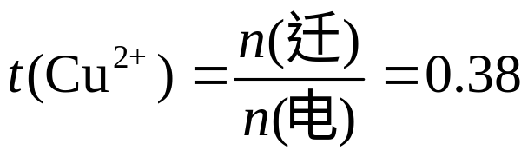
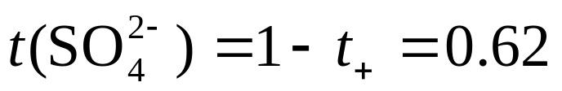
迁移数的测定方法
解法1：先求 的迁移数，以 为基本粒子，已知：
阴极上 还原，使 浓度下降
迁往阴极，迁移使阴极部 增加，

Slide 33
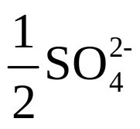

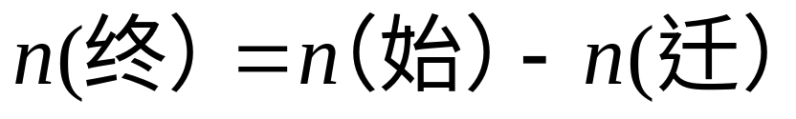
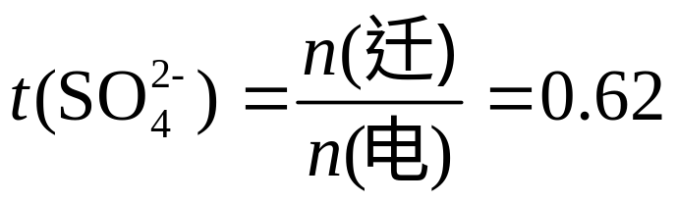
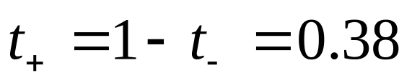
迁移数的测定方法
解法2 先求 的迁移数，以 为基本粒子。
阴极上 不发生反应，电解不会使阴极部 离子的浓度改变。电解时 迁向阳极，迁移使阴极部 减少。

Slide 34




迁移数的测定方法
解法3：先求 的迁移数，以 为基本粒子。
已知

Slide 35
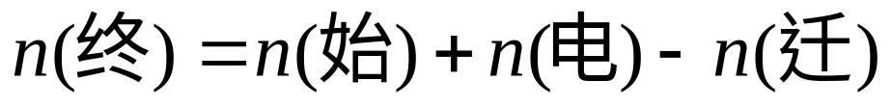
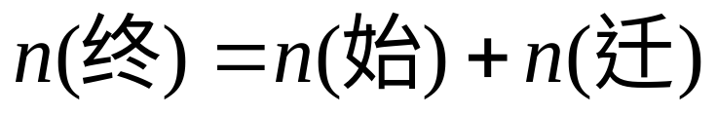
迁移数的测定方法
解法4：如果分析的是阳极部的溶液，基本计算都相同，只是离子浓度变化的计算式不同。
（1）阳极部先计算 的迁移数，阳极部Cu氧化成
，另外 是迁出的，
(2) 阳极部先计算 迁移数，阳极部 不发生反应， 迁入。

Slide 36
9.3 电解质溶液的电导率
电导、电导率、摩尔电导率
电导的测定
电导率、摩尔电导率与浓度的关系
离子独立移动定律
几个有用的关系式
电导测定的一些应用

Slide 37


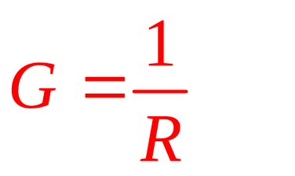
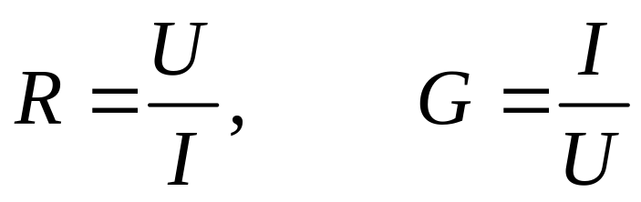

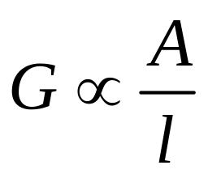
电导、电导率、摩尔电导率
电导（electric condutance）
电导是电阻的倒数，单位为 或 ，S称作西门子。
电导 与导体的截面积成正比，与导体的长度成反比：

Slide 38
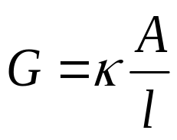
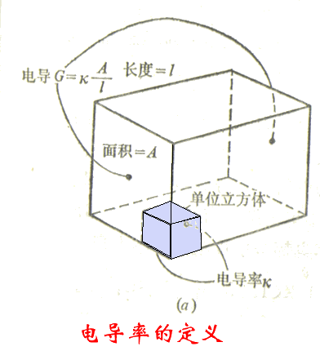





电导、电导率、摩尔电导率
电导率（electrolytic conductivity）
——电解质溶液导电能力的量度。
因为
比例系数 称为电导率。
电导率相当于单位长度、
单位截面积导体的电导，
单位是 或 。
电导率也就是电阻率的倒数：

Slide 39







电导池常数（cell constant）
电导池常数 单位是 。
因为两电极间距离 和镀有铂黑的电极面积 无法用实验测量，通常用已知电导率的KCl溶液注入电导池，测定电阻后得到 。然后用这个电导池测未知溶液的电导率。

Slide 40

电导率与浓度的关系
强电解质溶液的电导率随着浓度的增加先升高后降低。增加浓度，导电离子数目增加，电导率增加；同时离子之间的库仑力增加，离子迁移率下降，电导率下降。
中性盐由于受饱和溶解度的限制，浓度不能太高，如KCl。
弱电解质溶液电导率随浓度变化不显著，因浓度增加使其电离度下降，粒子数目变化不大，如醋酸。

Slide 41








电导、电导率、摩尔电导率
摩尔电导率（molar conductivity）
在相距为单位距离的两个平行电导电极之间，放置含有1 mol电解质的溶液，这时溶液所具有的电导称为摩尔电导率 ，单位为 。
是含有1 mol电解质的溶液
的体积，单位为 ， 是电解质溶液的浓度，单位为 。

Slide 42



基本质点的选取
摩尔电导率必须对应于溶液中含有1mol电解质，但对电解质基本质点的选取决定于研究需要。
例如，对 溶液，基本质点可选为 或 ，显然，在浓度相同时，含有1mol 溶液的摩尔电导率是含有1mol 溶液的2倍。即：
为了防止混淆，必要时在 后面要注明所取的基本质点。

Slide 43
摩尔电导率的作用
选用摩尔电导率，便于对不同类型的电解质进行
导电能力的比较，因为这时不但电解质有相同的
量（都含有1mol的电解质），而且两极间的距离
都是单位距离。

Slide 44
摩尔电导率与浓度的关系
由于溶液中导电物质的量已给定，都为1mol，所以，当浓度降低时，粒子之间相互作用减弱，正、负离子迁移速率加快，溶液的摩尔电导率必定升高。但不同的电解质，摩尔电导率随浓度降低而升高的程度也大不相同。

Slide 45







摩尔电导率与浓度的关系
随着浓度下降， 升高，通常当浓度降至 以下时， 与 之间呈线性关系。德国科学家Kohlrausch总结的经验式为：
Kohlrausch
k是与电解质性质有关的常数。将直线外推至 ，得到无限稀释摩尔电导率 。

Slide 46


弱电解质的摩尔电导率与c的关系
随着浓度下降， 也缓慢升高，但变化不大。当溶液很稀时， 与 不呈线性关系，等稀到一定程度， 迅速升高，见 的 与 的关系曲线。
弱电解质的 不能用外推法得到。

Slide 47




离子独立移动定律
德国科学家Kohlrausch 根据大量的实验数据，发现了一个规律：在无限稀释溶液中，每种离子独立移动，不受其它离子影响，电解质的无限稀释摩尔电导率可认为是两种离子无限稀释摩尔电导率之和：
这就称为Kohlrausch 离子独立移动定律。这样，弱电解质的 可以通过强电解质的 或从表值上查离子的 求得。

Slide 48






几个有用的关系式
对于强电解质，在浓度不太大时近似有
利用这些关系式，从实验可测量求不可测量。

Slide 49



例1：CaCl₂的无限稀薄摩尔电导率与其离子的无限稀薄摩尔电导率的关系为（ ）
(A)
(B)
(C)
C
例2：电导池两极面积都为2.5×10⁻⁴m²，两极距离为4×10⁻²m，测得电阻为20Ω。池中溶液的电导率(S·m⁻¹) 为 ( )
(A) 12 (B) 10 (C) 8 (D) 6
C

Slide 50




例3：25℃时，测得饱和AgCl水溶液的电导率3.41×10⁻⁴Ω⁻¹·m⁻¹，同温度下所用水的电导率等于1.60×10⁻⁴Ω⁻¹ ·m⁻¹，计算AgCl的溶度积。
解：AgCl在水中的溶解反应 AgCl = Ag⁺ + Cl⁻
由于AgCl的溶解度很小，溶解的AgCl全部电离，其
摩尔电导率接近无限稀释时的摩尔电导率
查表9-4可知，无限稀释离子的摩尔电导率

Slide 51


根据科尔劳许离子独立运动定律，无限稀释时电解质AgCl的摩尔电导率为
的溶解度
的溶度积
用同样的方法也可以求出水的离子积。

Slide 52
9.4 强电解质溶液理论简介
平均活度和平均活度系数
离子强度
强电解质溶液的离子互吸理论
德拜-尤格尔极限公式

Slide 53





平均活度和平均活度系数
非电解质化学势表示式
当溶液很稀，可看作是理想溶液， ，则：

Slide 54





平均活度和平均活度系数
电解质化学势的表达式
强电解质溶解后全部变成离子。为简单起见，先考虑1-1价电解质，如HCl

Slide 55





平均活度和平均活度系数
对任意价型电解质
电解质的活度是阴阳离子共同的贡献

Slide 56






平均活度和平均活度系数
定义：
离子平均活度（mean activity of ions）
离子平均活度系数（mean activity coefficient of ions）
离子平均质量摩尔浓度（mean molality of ions）

Slide 57







平均活度和平均活度系数
从电解质的 求
对1-1价电解质

Slide 58



离子强度
从大量实验事实看出，影响离子平均活度系数的主要因素是离子的浓度和价数，而且价数的影响更显著。1921年，Lewis提出了离子强度（ionic strength）的概念。当浓度用质量摩尔浓度表示时，离子强度 等于：
式中 是B离子的真实浓度，若是弱电解质，应乘上电离度。 的单位与 的单位相同。

Slide 59


强电解质溶液的离子互吸理论
离子氛（ionic atmosphere）
这是德拜-尤格尔理论中的一个重要概念。他们认为在溶液中，每一个离子都被反号离子所包围，由于正、负离子相互作用，使离子的分布不均匀。
若中心离子取正离子，周围有较多的负离子，部分电荷相互抵消，但余下的电荷在距中心离子 处形成一个球形的负离子氛；反之亦然。一个离子既可为中心离子，又是另一离子氛中的一员。

Slide 60





德拜-尤格尔极限定律
德拜-休克尔根据离子氛的概念，并引入若干假定，推导出强电解质稀溶液中离子活度系数 的计算公式，称为德拜-尤格尔极限定律。
式中 是 i 离子的电荷， 是离子强度， 是与温度、溶剂有关的常数，水溶液的 值有表可查。
由于单个离子的活度系数无法用实验测定来加以验证，这个公式用处不大。

Slide 61


德拜-尤格尔极限定律
德拜-尤格尔极限定律的常用表示式：
这个公式只适用于强电解质的稀溶液、离子可以作为点电荷处理的体系。式中 为离子平均活度系数，从这个公式得到的 为理论计算值。用电动势法可以测定 的实验值，用来检验理论计算值的适用范围。

Slide 62
例1：电解质的离子强度定义为I= ，1mol/kg的CaCl₂水溶液的I= 。
3 mol·kg⁻¹
例2：等量的0.05 mol·kg⁻¹的LaCl₃水溶液及0.05 mol·kg⁻¹的NaCl水溶液混合后，溶液的离子强度I= 。
0.175 mol·kg⁻¹
例3：在25℃时，0.002 mol·kg⁻¹的CaCl₂溶液的离子平均活度因子(系数)为(γ±) ₁与0.002 mol·kg⁻¹的CaSO₄溶液的离子平均活度因子为(γ±) ₂的关系是：（ ）
(γ±) ₁ > (γ±) ₂ (B) (γ±) ₁ < (γ±) ₂
(C) (γ±) ₁ = (γ±) ₂ (D)无法比较
A

Slide 63
例4：相同温度、相同浓度的NaCl，MgCl₂，MgSO₄的稀水溶液，其离子平均活度系数的大小是：
γ±（NaCl） γ±（MgCl₂） γ±（MgSO₄）（选填＜，＝，＞）。
＞
＞

